Slide 1

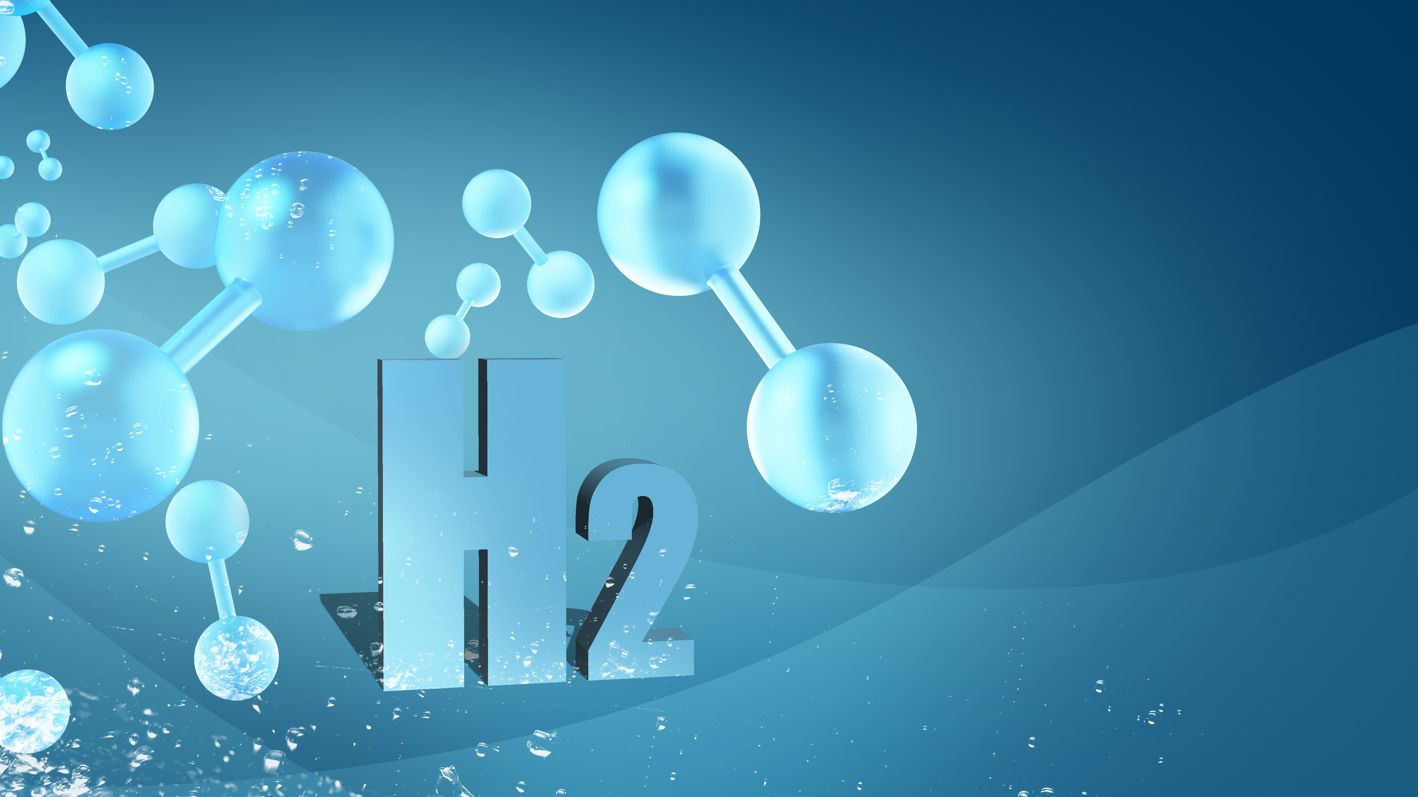

SCHONE ENERGIE
WATERSTOF
LES 3

Slide 2



LEERDOELEN
Na afronding van deze les kunnen leerlingen het volgende:
Laten zien hoe je door gebruik van energie chemische verbindingen kunt breken met behulp van de DIY kit;
Laten zien hoe door een chemische reactie elektriciteit opgewekt kan worden met de DIY kit;
Begrijpen wat elektrolyse is en hoe het wordt gebruikt om water te splitsen;
Effectief monteren van het DIY chassis
Analyseer en interpreteer de verschillende toepassingen van waterstof inclusief energie opslag en transport

Slide 3
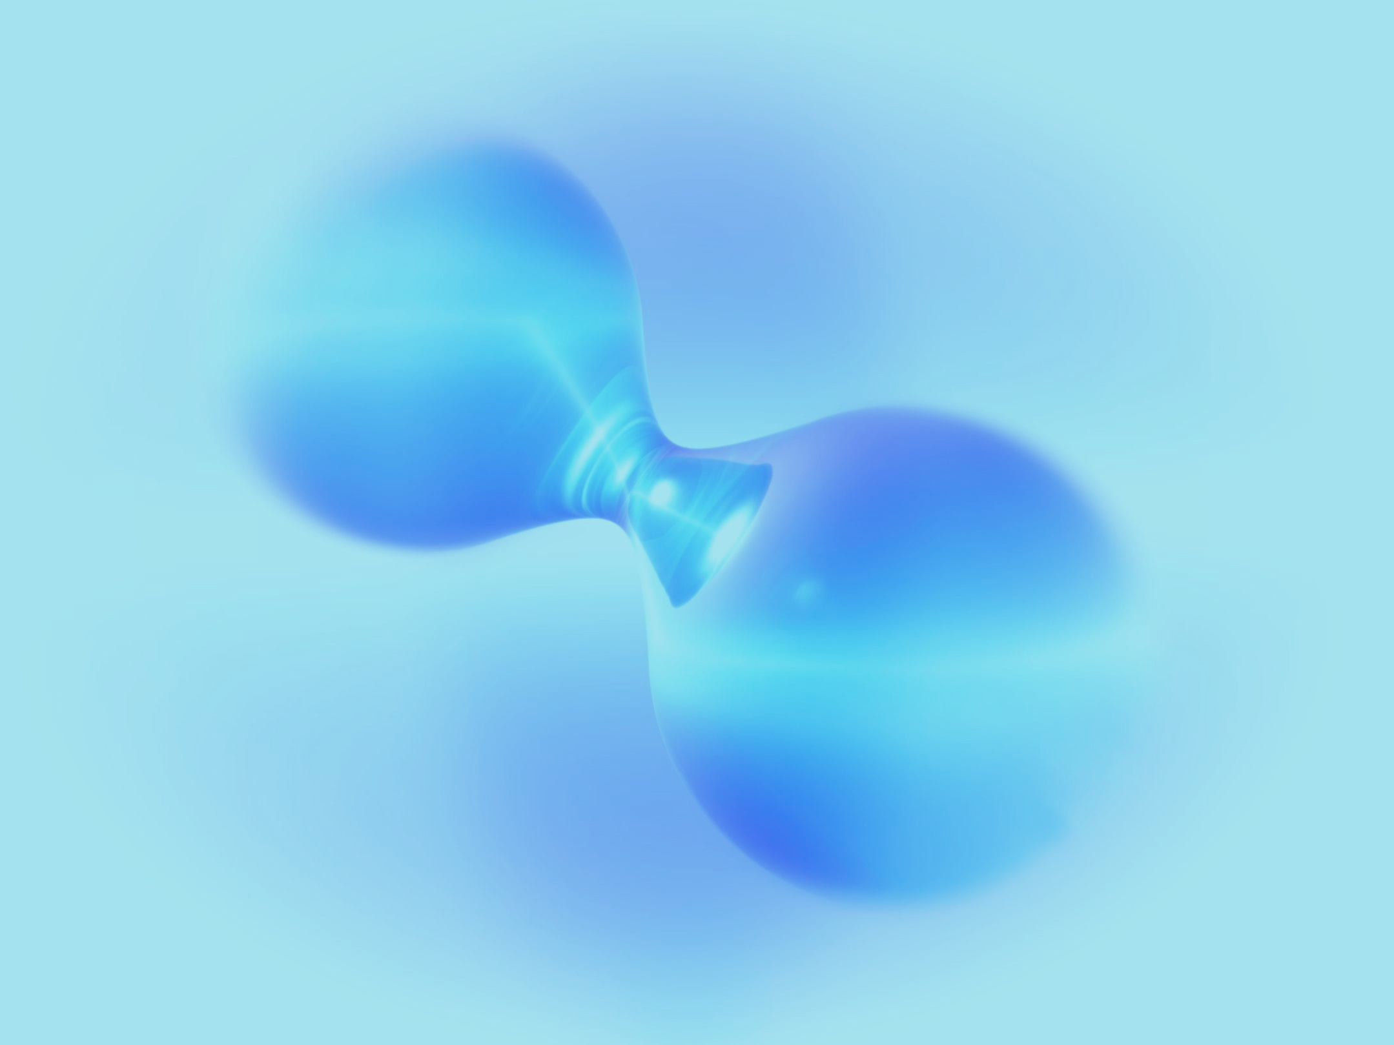









WAT IS ELECTROLYSE?
Elektrolyse is een veel belovende optie voor de productie van waterstof uit hernieuwbare bronnen.
Het is het proces waarbij elektriciteit wordt gebruikt om water in zijn componenten te splitsen: waterstof en zuurstof.
Deze reactie vindt plaats in een unit genaamd elektrolyser die je in de vorige les hebt gebruikt.
ELEKTRISCHE STROOM
BRANDSTOF IN
e
-
LUCHT IN
e
-
e
-
H
+
e
-
H
2
O
H
2
O
2
BRANDSTOF UIT
H
+
ONGEBRUIKTE GASSEN UIT
H
2
O
ANODE
KATHODE
ELEKTROLYTE

Slide 4
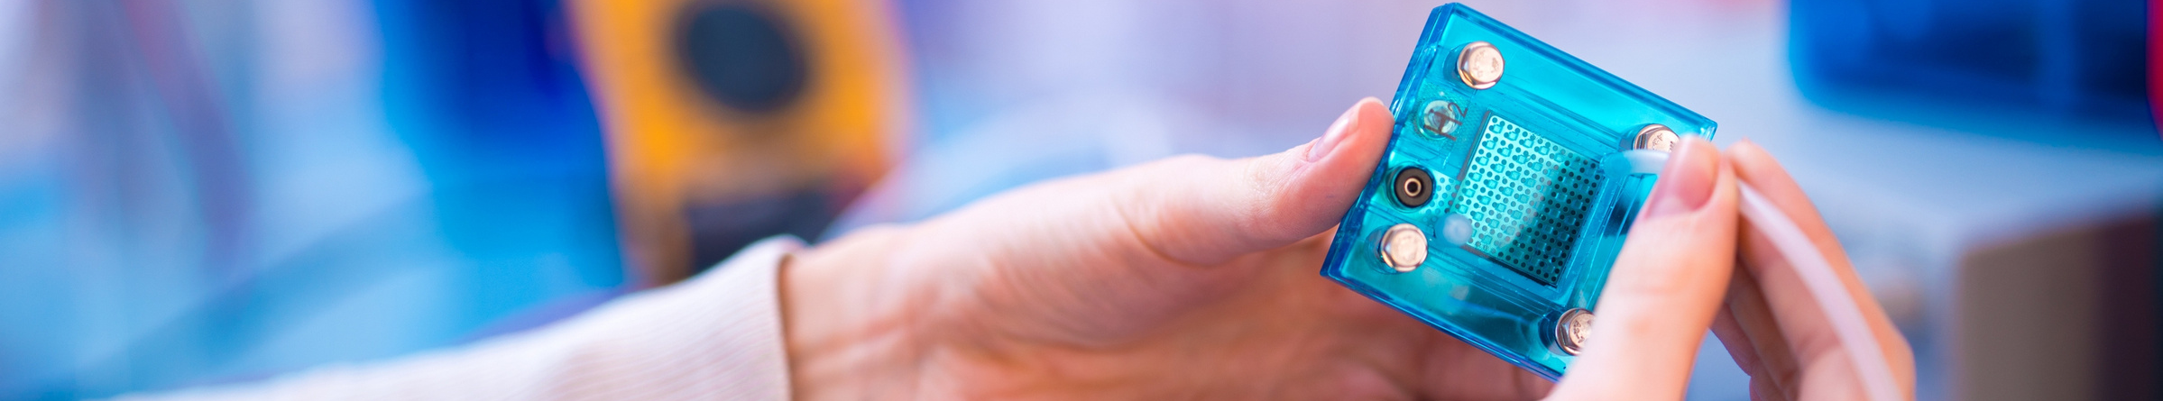
Nu je weet wat waterstof is en hoe je het maakt, kun je deze kennis gebruiken om elektriciteit op te wekken met de brandstofcel!
De elektrolyser uit je kit kan nu worden gebruikt als brandstofcel door de geproduceerde waterstof en zuurstof erin te injecteren.
Volg de instructies in de DIY presentatie en/of bekijk de Engels talige video voor meer instructies.

Slide 5
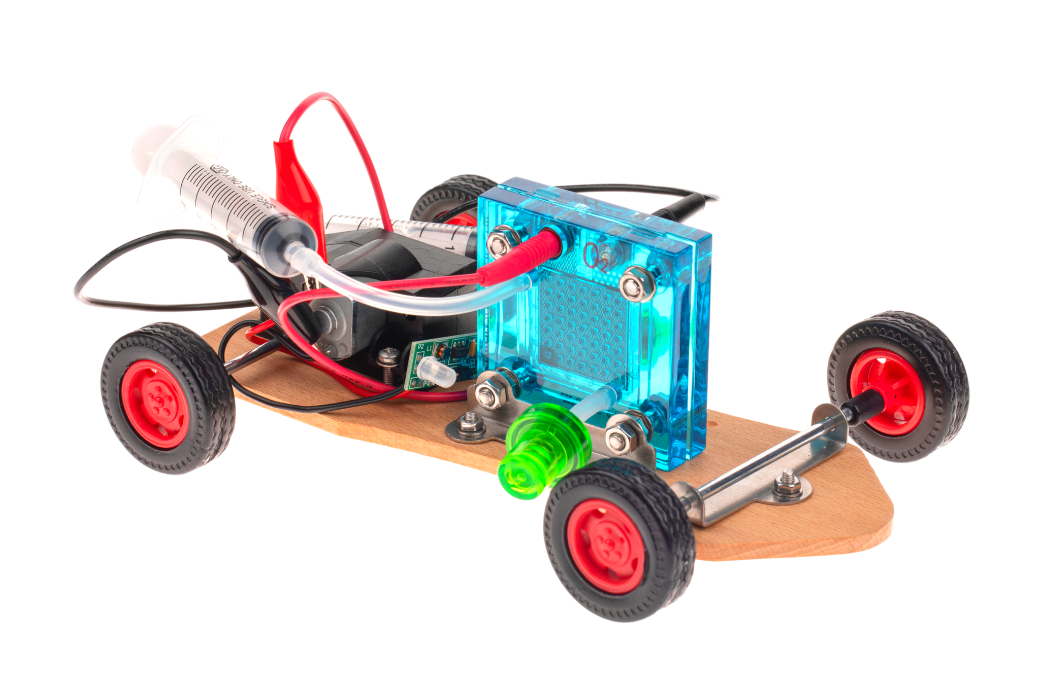
DIY CHASSIS OPBOUW

Slide 6
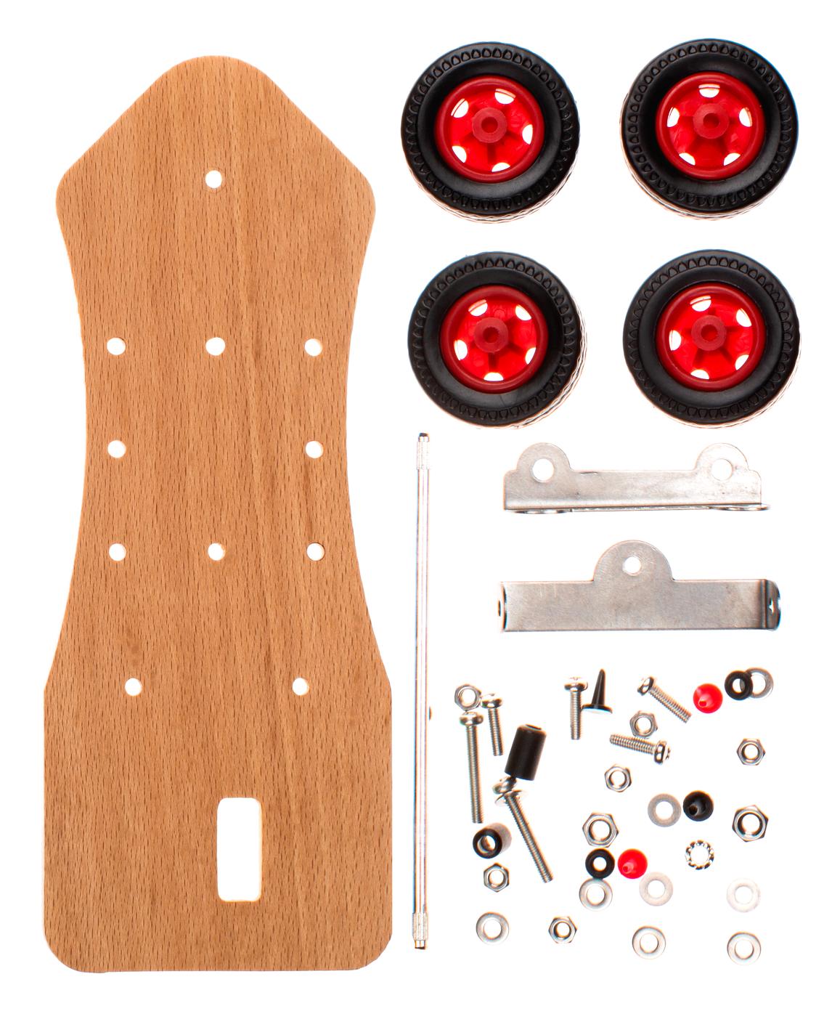
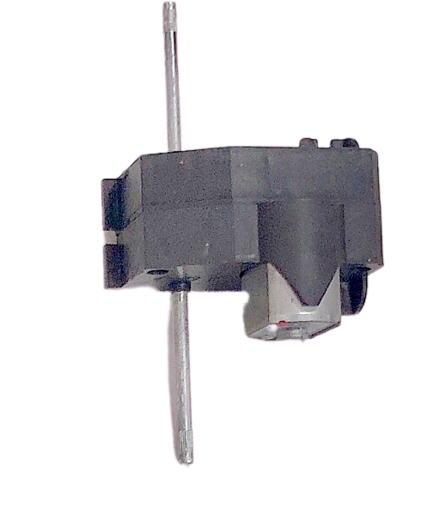



MOTOR EN TRANSMISSIE
wielen
houder brandstofcel
voorwiel steun
houten chassis
Metalen borgring
as

Slide 7
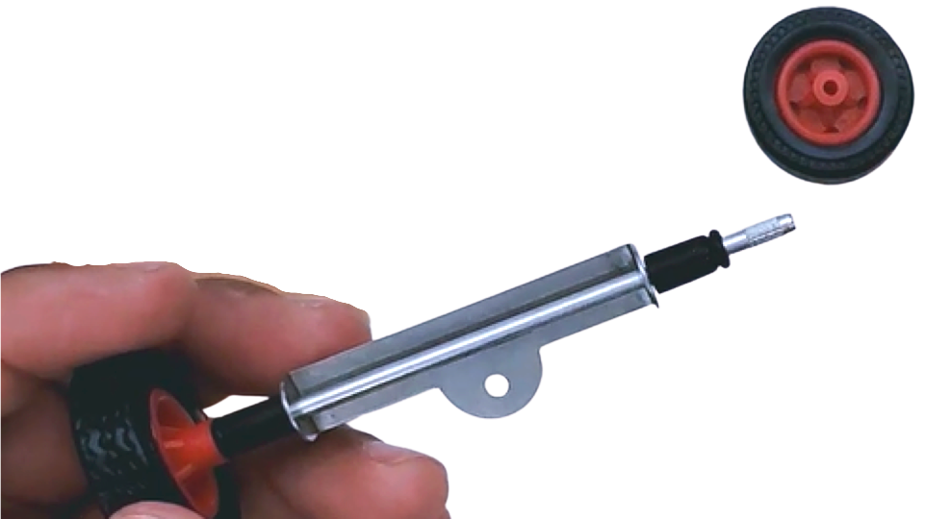

as
rubber ring
voorwiel
afstandhouder
Voorwiel steun

Slide 8
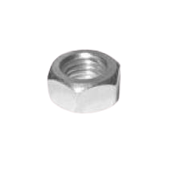
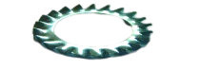
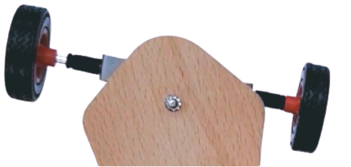
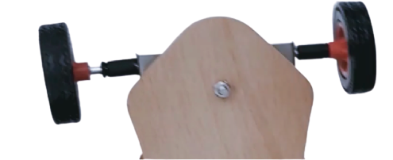
MONTAGE AAN CHASSIS
1e
2e

Slide 9
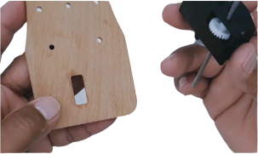
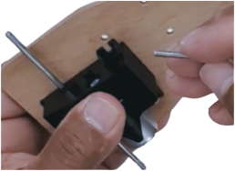
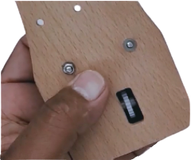
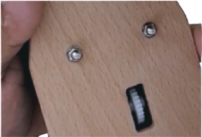
2. LANGE SCHROEVEN
1. UITSPARING AAN DE LINKER ZIJDE
4. KLEINE MOEREN
3. METALEN RINGEN

Slide 10
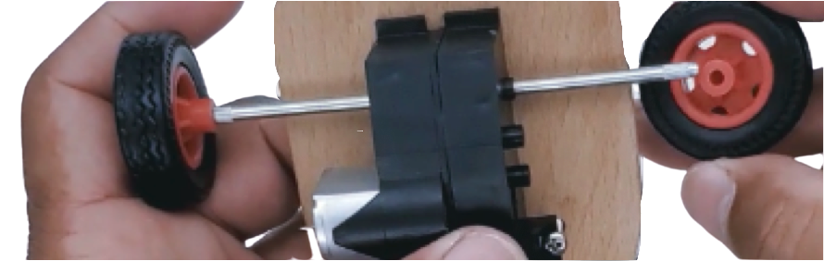
WIELEN

Slide 11
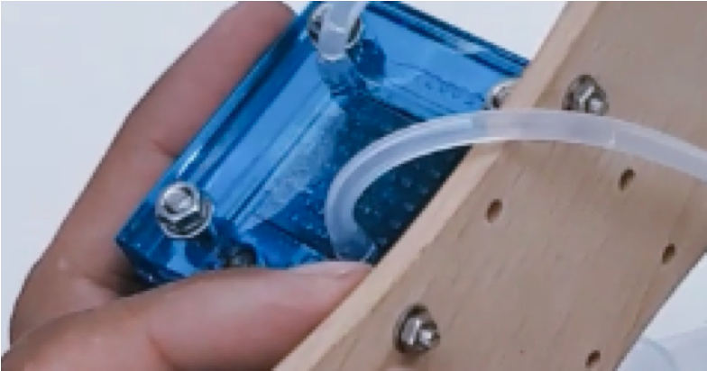
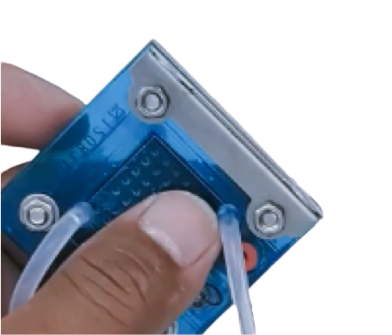
2. MONTEREN OP HET CHASSIS
1. BRANDSTOFCEL HOUDER
METALEN BORGRING
KLEINE SCHROEF
KLEINE MOER
GROTE MOEREN

Slide 12
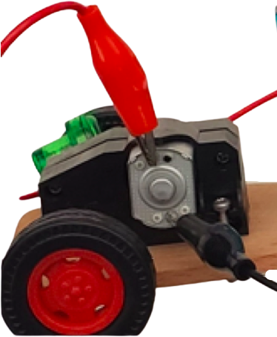

MOTOR AANSLUITEN
Opmerking: als de motor achteruit loopt, verwissel dan de draden.
Verplaats de rode naar de zwarte positie en de zwarte naar de rode positie.

Slide 13

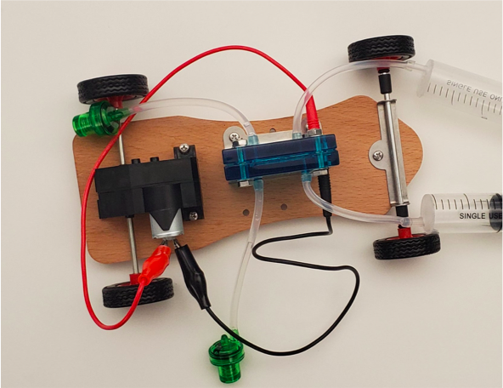
KLAAR OM TE RACEN?
Nu je alle onderdelen hebt gemonteerd laat je de auto rijden!
Breng indien nodig wijzigingen en/of aanpassingen aan.
Meet hoever de auto kan rijden met een lading waterstof en zuurstof .
Kan je de brandstofcelinvoer aanpassen om deze sneller te laten werken?

Slide 14

Als een brandstofcel elektriciteit opwekt.
Als warmte- en krachtbron voor je huis.
Om aardolie te raffineren en kunstmest te produceren.
Als batterij om stroom op te slaan voor later.
Transport.
WAT ZIJN ANDERE VOORBEELDEN VAN TOEPASSINGEN DIE JE KAN BEDENKEN VOOR HET GEBRUIK VAN WATERSTOF ALS ENERGIEBRON ?

Slide 15
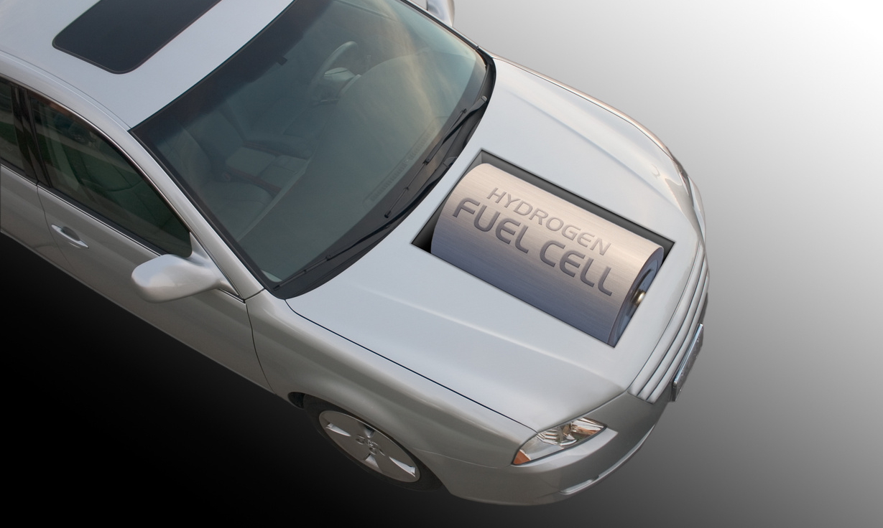
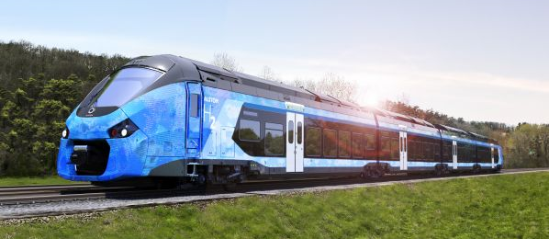
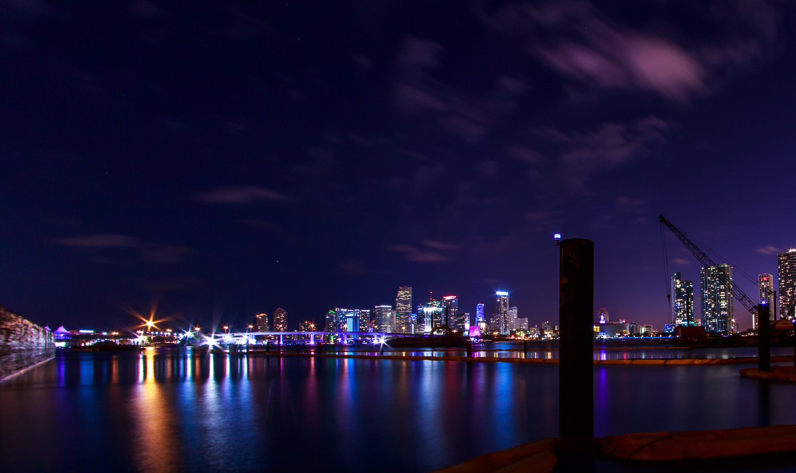
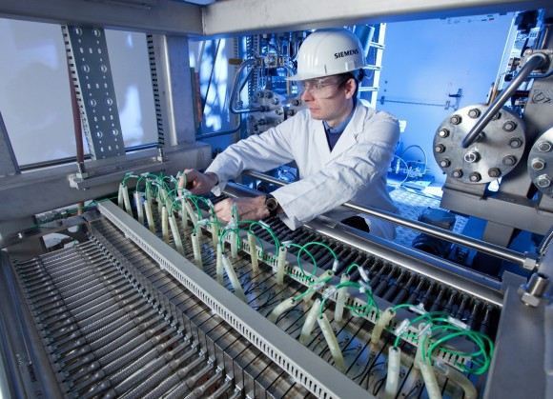

Slide 16
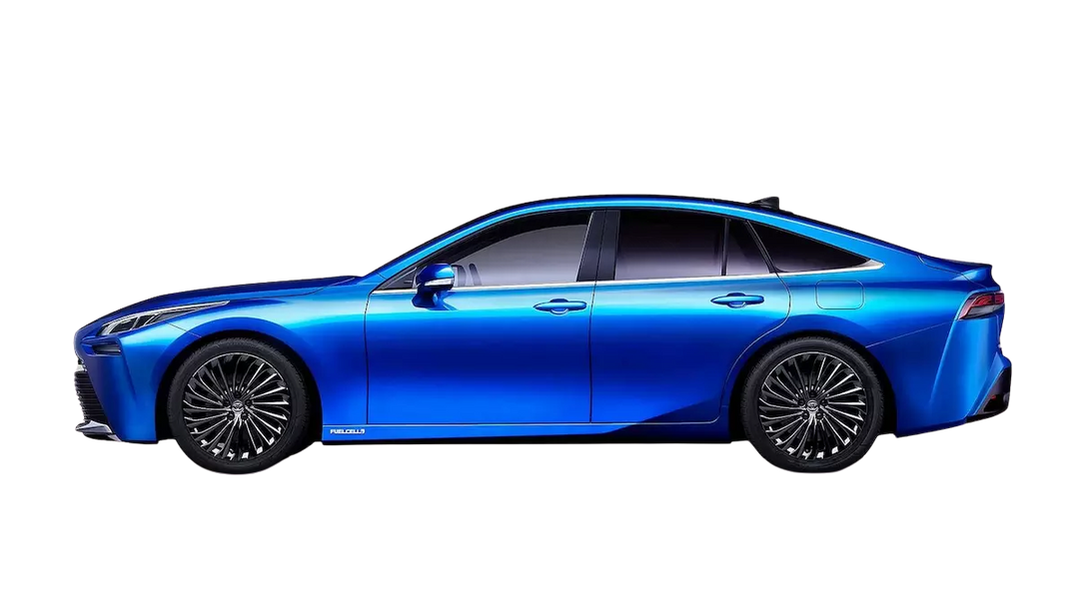
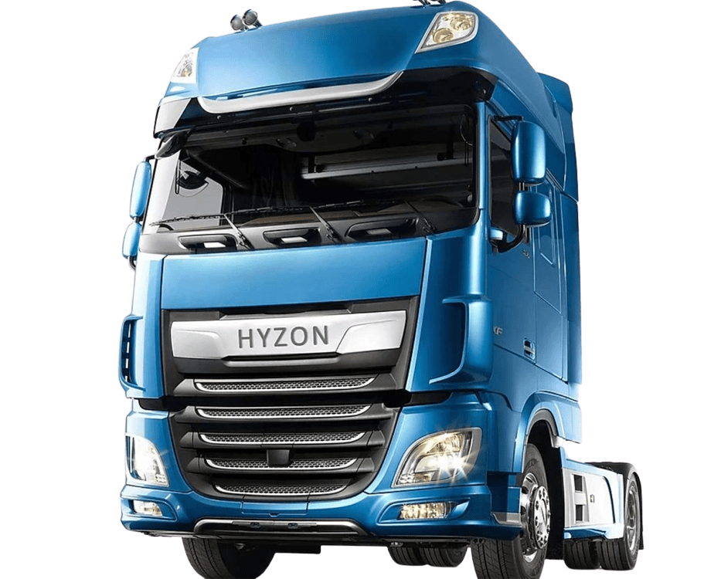
Waterstof brandstofcellen zijn hernieuwbare energiebronnen en worden gebruikt in het transport
De Toyota Mirai kan ongeveer 4,8 kg waterstof gebruiken als brandstof om elektriciteit te maken voor de elektromotor in de auto.
Vrachtwagens worden nu ook voorzien van brandstofcellen. Zij vervangen steeds meer de fossiele brandstoffen, dat betekent dat waterstof ons een stap dichter bij een schoner milieu brengt!
GEEN EMISSIES! DE EMISSIE VAN ELEKTROLYSE IS GEWOON WATER, HET PRODUCT VAN DE BINDING TUSSEN TWEE DELEN WATERSTOF EN EEN DEEL ZUURSTOF

Slide 17
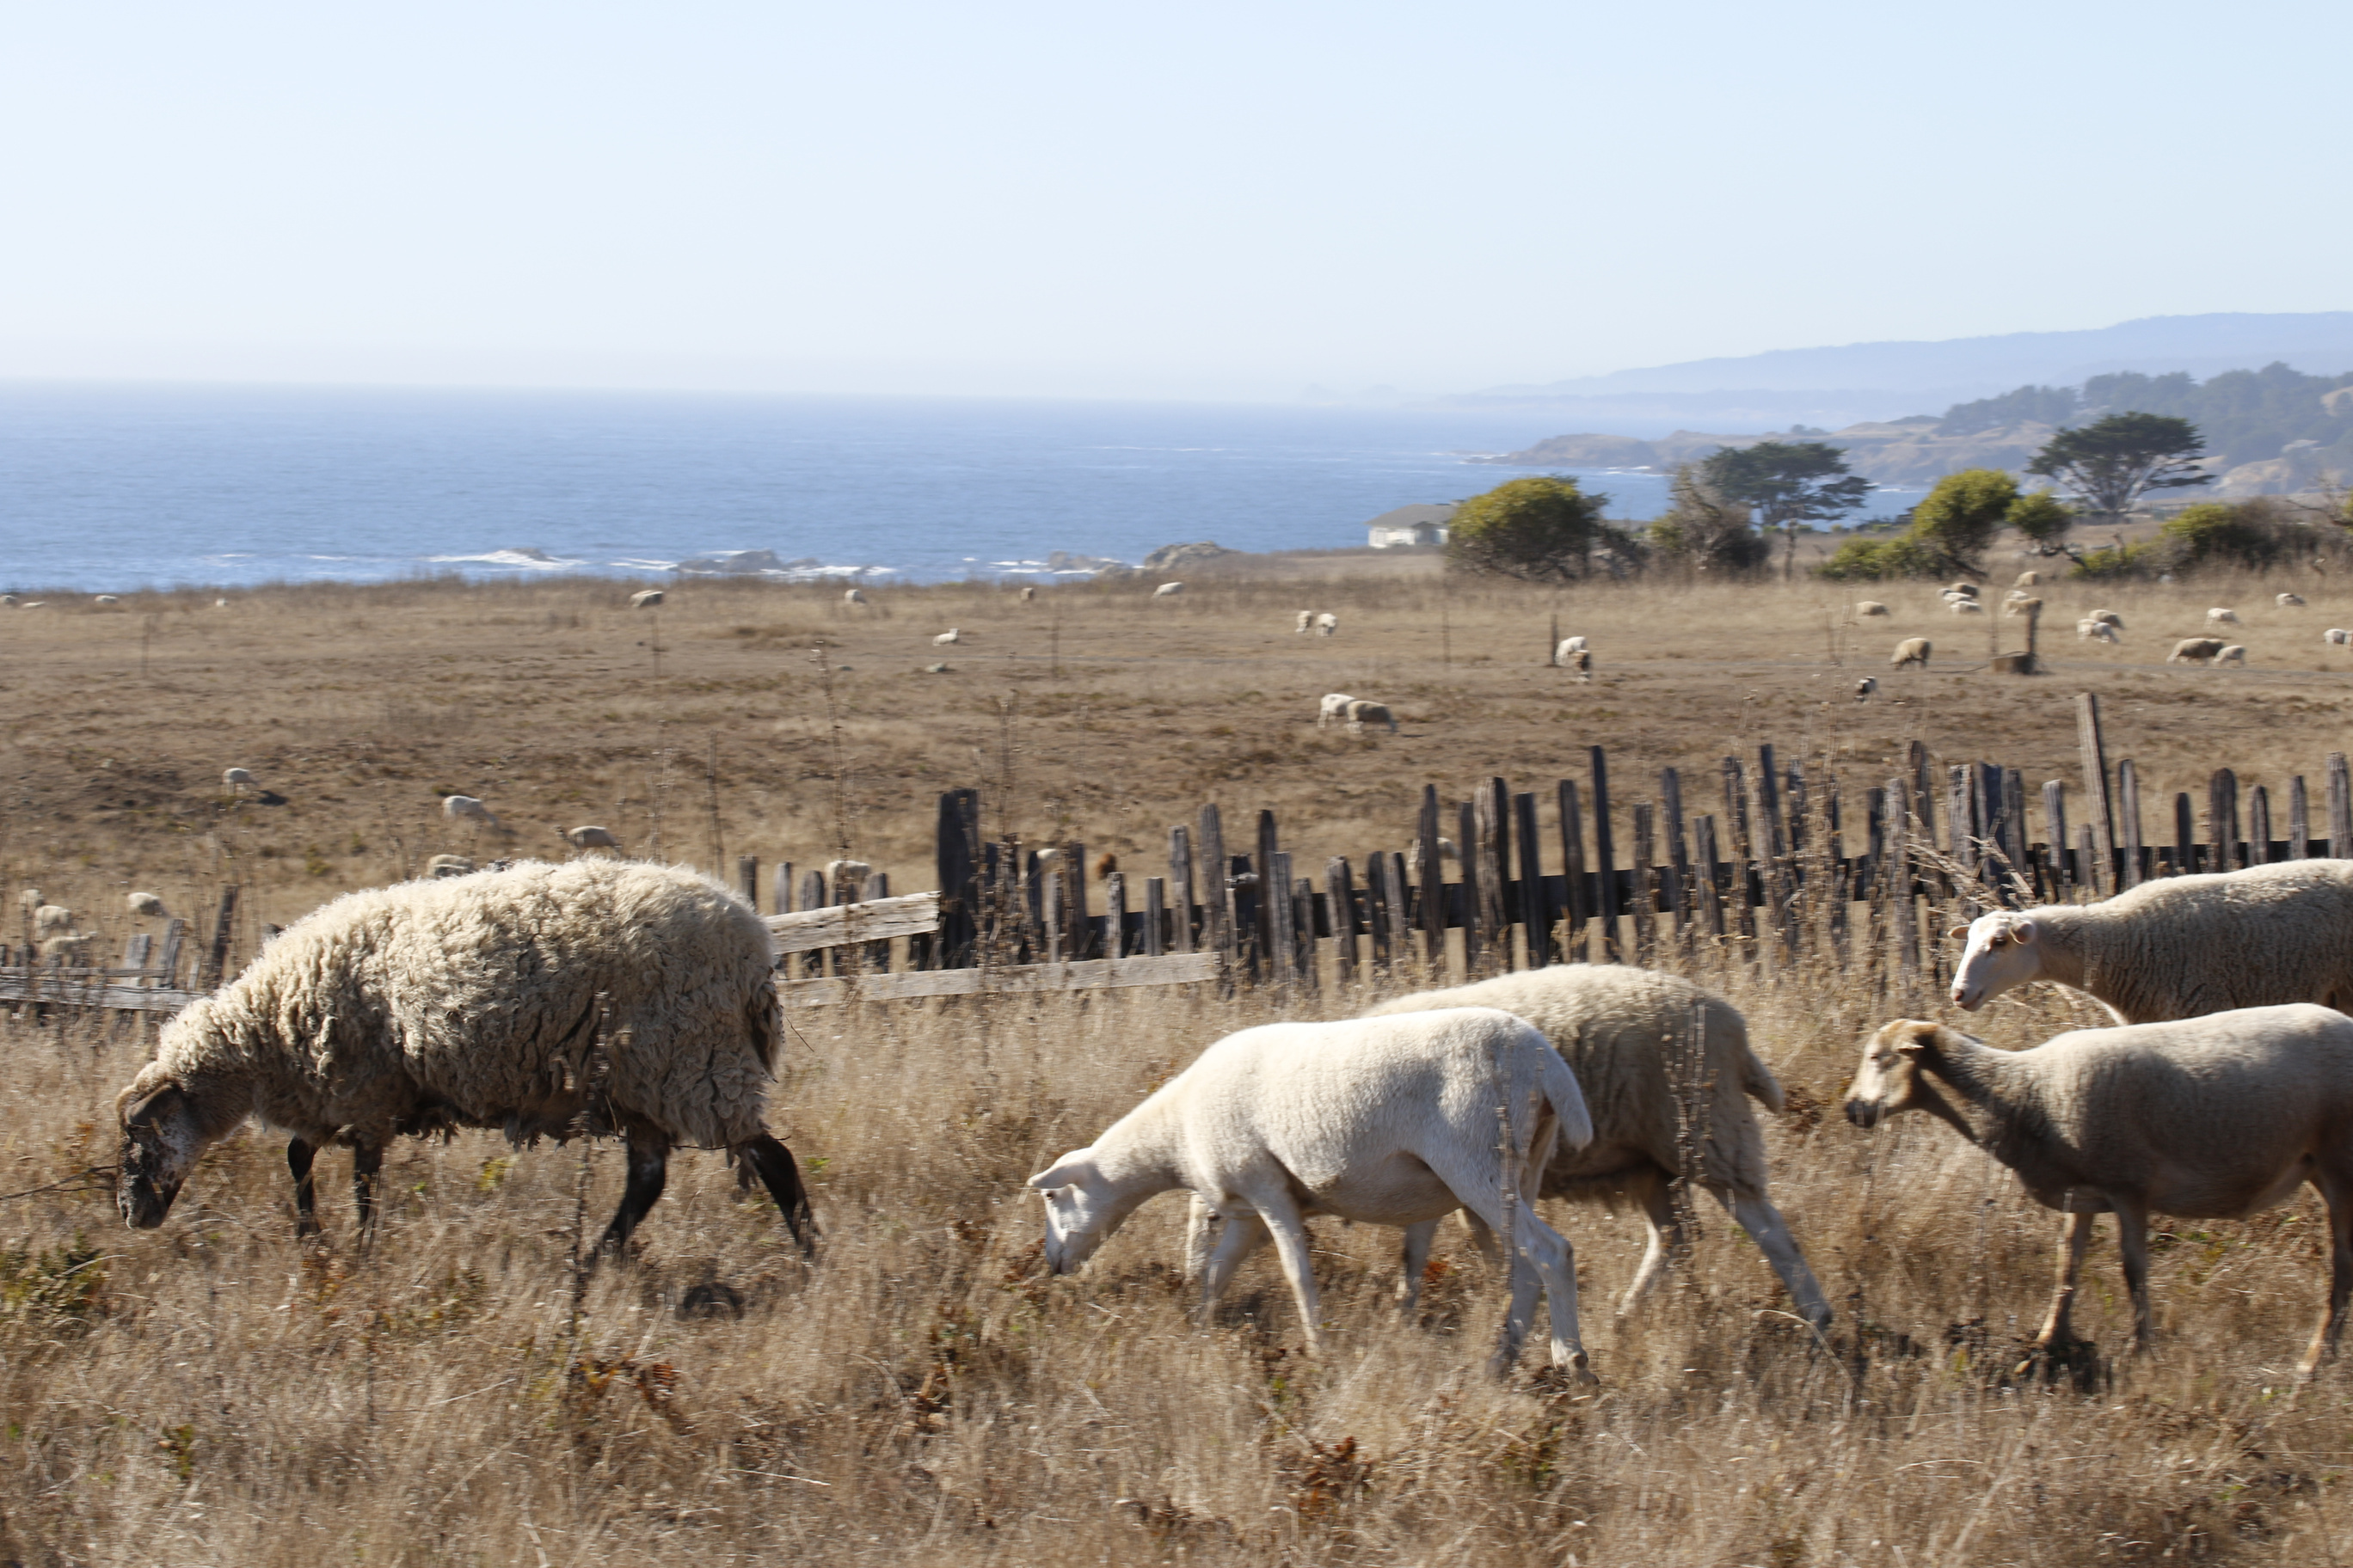

In feite worden beide elementen gebruikt in de brandstoftechnologie, maar aangezien zuurstof al aanwezig is in de lucht die we inademen, kunnen brandstofcellen deze gebruiken.
Ar
CO
2
O
N
2
2
oxcidizing
atmosphere
CH
H O
2
OCEAAN
2
PLANTEN
DIEREN
Waarom wordt waterstof in plaats van zuurstof gebruikt om brandstofcelauto’s aan te drijven?

Slide 18
BRONNEN OM TE BEKIJKEN
Geothermie: https://www.youtube.com/watch?v=JztI5xZHcGc
Windenergie: https://www.youtube.com/watch?v=oRZwkZoVefM
Zonne energie: https://www.youtube.com/watch?v=cOYFMSmOyJU
Biomassa: https://www.youtube.com/watch?v=zQAtglPJbHI

